Slide 1

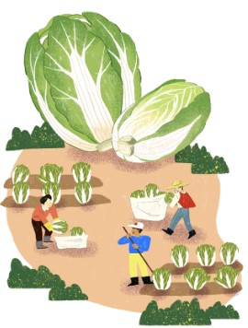





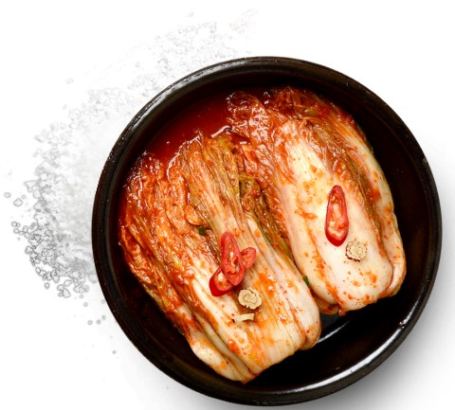
쌀밥
팽이버섯된장국
돼지고기수육
소면채소무침
레몬무쌈
김장김치
우유
2013년
김장(한국의 김치를
담그고 나누는 문화)이
유네스코
인류무형문화유산이
되었습니다.
11월 22일은
김치의 날!
한국의 대표음식!
김치를 수육과 함께
즐겨봅시다.

